Slide 1
統計データの見方・使い方
2024/8/31
兵庫県 企画部統計課
兵庫県立大学 社会価値創造機構
（公財）ひょうご震災記念21世紀研究機構
芦 谷 恒 憲
Notes:
研修資料 統計データの見方・使い方（2024年8月31日版）

Slide 2
統計データの見方・使い方 報告概要
Ⅰ 統計データの見方・表し方
1 統計用語の見方、2 基本的グラフ・データの種類
Ⅱ 統計量・データ分布の見方
3 度数分布表とヒストグラム、4 代表値の概要、5 分布のちらばりの尺度
Ⅲ 統計表作成と変化の分析
6 クロス集計表の概要、7 時系列データの見方
Ⅳ 統計データの収集・整理の方法
8 統計的な見方・データの集め方、9 データ分類と集計地域区分・データ整理方法、10 まとめ
Notes:
報告の概要です。
5つのパートで説明します。
Ⅰ 統計データの見方・表し方 ※2Ｓ～19Ｓ
1 統計用語の見方、2 基本的グラフ・データの種類
Ⅱ 統計量・データ分布の見方 ※20Ｓ～82S
3 度数分布表とヒストグラム、4 代表値の概要、5 分布のちらばりの尺度
Ⅲ 統計表作成と変化の分析 ※83S～111S
6 クロス集計表の概要、7 時系列データの見方
Ⅳ 統計データの収集・整理の方法 ※112S～125S
8 統計的な見方・データの集め方、9 データ分類と集計地域区分・データ整理方法、10 まとめ

Slide 3
Ⅱ 統計量・データ分布の見方
３ 度数分布表とヒストグラム
１ 質的データの分析
２ 量的データの分析
３ ヒストグラム（柱状グラフ）
Notes:
３ 度数分布表とヒストグラムを説明します。
１ 質的データの分析
２ 量的データの分析
３ ヒストグラム（柱状グラフ）

Slide 4
ヒストグラム作成の特徴
１ 特徴：度数分布の型を見る棒グラフ
棒の面積が級度数に比例する
２ 用途：所得等階級幅の違うものを比較
３ 注意点：度数分布の型を決める
級間指数１単位当たり級度数を決める
境界幅：階級の上限と下限を決める
Notes:
ヒストグラム作成の特徴を説明します。
特徴は、度数分布の型を見る棒グラフで、棒の面積が級度数に比例します。
用途は、所得等階級幅の違うものを比較します。
注意点は、度数分布の型を決めます。作成当たり、級間、級間指数、級間指数１単位当たり級度数や境界幅である階級の上限と下限を設定します。

Slide 5
ヒストグラムの読み方
グラフの形状を見る
・単峰性、左右対称
・多峰性（峰が複数）
データの中心、広がりを見る
・左または右に裾が長い（非左右対称）
・外れ値が存在（異質なデータ、入力ミス等）
Notes:
ヒストグラムはグラフの形状、たとえば、単峰性（左右対称）、多峰性（峰が複数）を見ます。
次に分布の中心や裾野の広がりを見ます。
左または右に裾が長い（非左右対称）形状もあります。
極端に大きい、小さいなど異質なデータ、入力ミス等による外れ値が存在は、データの整理時に注意が必要です。

Slide 6
ヒストグラム例
給与所得階級別給与所得者数
Notes:
国税庁「民間給与実態調査」データから作成したヒストグラムです。
給与所得階級別給与所得者数で、300～400万円が最頻値で、左右非対称の分布のグラフです。
なお、1000万円以上の階級は、階級幅を合せるため、便宜的に均等に配分したデータで作成しました。

Slide 7
地図グラフ作成の特徴
１ 特徴：地域別統計数量を階級区分し、各階級をハッチングで表示
２ 用途：全地域を通観して地域傾向を把握
３ 注意点：白地図：海岸線と境界線だけの地図
・階級：3、5、7階級（奇数）
まん中の階級があり見やすい
・白色（0％）、黒色(100％）：特別の場合
Notes:
地図グラフ作成の特徴を説明します。
特徴は地域別統計数量を階級区分し、各階級をハッチング（塗りつぶし、網掛けなど）で表示します。
用途は、全地域を通観して地域傾向を把握できます。
注意点は、白地図（海岸線と境界線だけの地図）から作成します。
・階級は、3、5、7階級で、奇数にし、まん中の階級があり見やすい。
・特別の場合として白色（0％）、黒色(100％）が用いられます。

Slide 8
人口増減MAP
兵庫県内41市町
人口増加市町：暖色系
人口減少市町：寒色系
2015年～2020年
兵庫県▲69,798人
増加：5市町
減少：36市町
Notes:
総務省「国勢調査」から作成した人口増減(2015年～2020年）MAPで兵庫県内41市町の地図から作成しました。
人口増加市町は、暖色系の色で、人口減少市町は寒色系の色で作成しました。都市部周辺市が増加、都市部から離れた市町の減少率が拡大しました。
2015年～2020年の5年間で兵庫県総人口は、69,798人減少しました。増加は、5市で、減少は36市町で、統計地図により位置関係がわかります。

Slide 9
相関グラフ作成の特徴
１ 特徴：点の分布で関連性を表示
２ 用途：２つの統計量の相関関係を観察
３ 注意点
対応する２つの統計数量を１組として平面上にプロットする
・異なった系列の統計内容の比較する
・相互関連を見る
Notes:
相関グラフ作成の特徴は、点の分布で関連性を表示します。
用途は、２つの統計量の相関関係を観察します。
注意点は、対応する２つの統計数量を１組として平面上にプロットし、異なった系列の統計内容の比較や相互関連をあらわします。

Slide 10
相関関係グラフ例
平均余命・健康余命
男性の方が正の相関度が高い（男0.884、女0.451)
Notes:
相関関係グラフ例
厚生労働省「生命表」、県福祉部推計「健康寿命」から作成した男女別の平均余命・健康余命の分布図を作成しました。
男性の方が正の相関度が高い（相関係数は、男0.884>女0.451)ことがわかります。

Slide 11
複合グラフ例 棒グラフ・折れ線グラフ
左軸：気温、右軸：降水量
Notes:
複合グラフ例です。左軸が棒グラフ、右側軸が折れ線グラフです。
気象統計から作成した神戸市(兵庫県南部）と豊岡市(兵庫県北部）のデータで、左軸が気温、右軸が降水量です。
兵庫県の北部と南部で気候が異なることがわかります。

Slide 12
パレート図
・棒グラフと線グラフを組み合わせたグラフ
全体の中で大きな影響を占めるものを特定するための方法
Notes:
パレート図は、棒グラフと線グラフを組み合わせたグラフです。説明用の仮設データで作成しました。
全体の中で大きな影響を占めるものを特定するための方法として利用します。

Slide 13
統計グラフ見せ方の工夫
・データをグラフ化すると、全体のばらつきがわかる
層別化してグループ間の特徴を比較する変数間の関係や時点変化をみることにより関係性や特性がわかる
・グラフ：データの分布状況を読むことができる
度数分布表：同質な集団、異質な集団を見る
・グラフの山：分類基準から探索すればグループの特性や要因を知る
Notes:
統計グラフ見せ方の工夫を紹介します。
データをグラフ化すると、全体のばらつきがわかります。
層別化してグループ間の特徴を比較する変数間の関係や時点変化をみることにより関係性や特性がわかります。
グラフは、データの分布状況を読むことができます。
度数分布表では、同質な集団、異質な集団を見ることができます。
折れ線グラフの山を見ると、分類基準から探索すればグループの特性や要因を知ることができます。

Slide 14
時系列データと統計グラフ
統計ダッシュボード(統計局）
統計ダッシュボード (e-stat.go.jp)
・月次データ例
総人口（各月１日現在）、消費者物価指数
・年次データ例
出生数、死亡数（暦年値）、消費者物価指数（年平均）
・統計ダッシュボードグラフ
棒グラフ
折れ線グラフ
その他 散布図、レーダーチャート、地図グラフ
Notes:
時系列データと統計グラフの事例です。
月次データは、総人口（各月１日現在）、消費者物価指数などです。
年次データは、出生数、死亡数（暦年値）、消費者物価指数（年平均）などです。
統計ダッシュボードグラフ(統計局）では、棒グラフ、折れ線グラフのほか、散布図、レーダーチャート、地図グラフが作成されています。

Slide 15
統計データの収集と作成データ
１ 調査統計：調査結果に基づき作成
→ホームページ(e-stat等）、統計書等
２ 業務統計：業務資料に基づき作成
→直接照会、ホームページ(各種団体等）等
３ 加工統計：一次統計を加工し作成
→加工方法や推計資料確認による精度把握
４ アンケート調査でデータ収集・集計・加工
Notes:
統計データの概要と作成方法について紹介します。
・調査統計は、調査結果に基づき作成され、e-stat等のホームページ、統計書等で収集します。
・業務統計は、業務資料に基づき作成され、直接照会、各種団体等ホームページで収集します。
・加工統計は、一次統計を加工し作成され、加工方法や推計資料確認によるデータの精度把握が必要です。
・その他、必要なデータは、アンケート調査でデータ収集し、集計・加工により利用します。

Slide 16
政府統計の総合窓口（e-Stat）の概要
政府統計の総合窓口 (e-stat.go.jp)
・統計データ：分野別、組織別、地域別
・地図データ：統計ＧＩＳ、境界データ
・統計分類・調査項目：統計に用いる分類・用語、
分類コード、項目名、説明
・調査項目、定義単位項目：定義内容、調査票イ
メージ
・検索条件：統計分野（大分類）、組織、統計の種
類、政府統計名、提供周期、 50音、
集計地域区分
Notes:
各府省庁で作成される公的統計のデータベースe-Statで閲覧、ダウンロードすることができます。概要を紹介します。
統計データは、分野別、組織別、地域別にデータが整理されています。
地図データは、統計ＧＩＳと呼ばれ、境界データなど情報がデータ作成に必要です。
統計分類・調査項目は、統計に用いる分類・用語、分類コード、項目名、説明を確認できます。
調査項目、定義単位項目は、定義内容、調査票イメージを確認できます。
データ検索条件は、統計分野（大分類）、組織、統計の種類、政府統計名、提供周期、50音、集計、地域区分です。

Slide 17
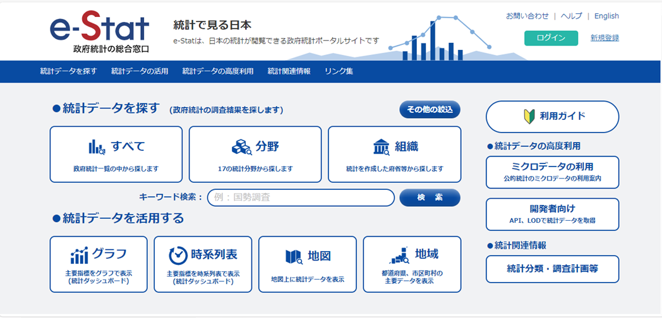
政府統計の総合窓口（e-Stat）の概要
政府統計の総合窓口 (e-stat.go.jp)
Notes:
これは、政府統計の総合窓口（e-Stat）の初期画面です。分野、組織やキーワードで利用したい統計を選択します。
たとえば、「令和2年国勢調査」統計表は、組織→総務省→国勢調査→令和2年国勢調査で知りたい統計表をダウンロードできます。

Slide 18
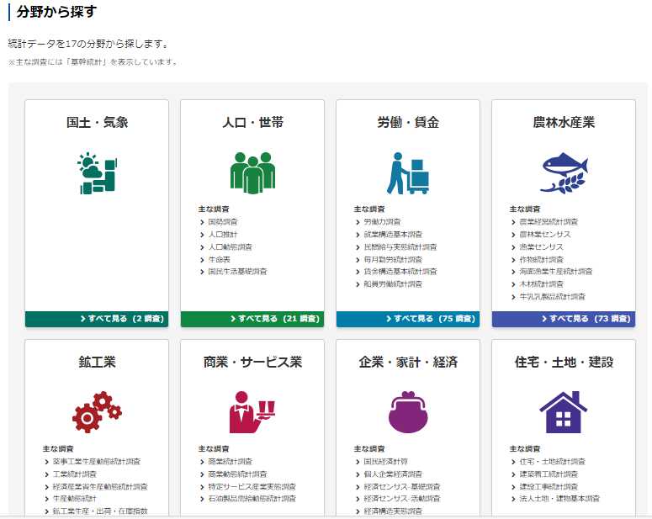
政府統計の総合窓口（e-Stat）の概要
政府統計の総合窓口 (e-stat.go.jp)
国土・気象、人口・ 世帯、労働・賃金 など
１７の分野からデータ検索ができます。
Notes:
各府省庁で作成される公的統計のデータベースe-Statで閲覧、ダウンロードすることができるので、概要を紹介します。
統計データは、国土・気象、人口・ 世帯、労働・賃金など17分野別の例示です。知りたい統計データの分野から検索します。

Slide 19

e-statホームページ
データ提供例
統計で見る日本
e-Statは、日本の統計が閲覧できる政府統計ポータルサイト
年代によりデータ整理形式が異なる
例：Excel、Excel閲覧用、ＤB（データベース）
Notes:
e-Statデータを利用する場合の留意点です。
年代によりデータ整理形式が異なります。
最近のデータベースは、Excel、Excel閲覧用（報告書統計表形式）、ＤB（データベース：ユーザーが集計表作成）の3種類が提供されています。
データベース作成の年代によりpdf（紙）、電子データなどがあり、長期時系列データを整理する場合、統計表内のデータ整理の形式が異なるため、注意が必要です。

Slide 20
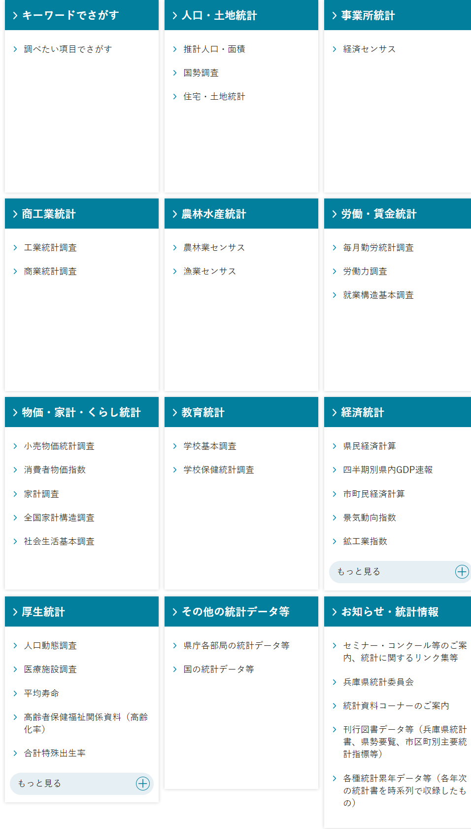
(参考）兵庫県（統計）ページ
兵庫県／県政情報・統計（統計） (hyogo.lg.jp)
・キーワード
経済統計
県民経済計算
・統計調査名
人口・土地統計
推計人口・面積
兵庫県推計人口
・お知らせ・統計情報
刊行図書等
兵庫県統計書（各年版）
Notes:
兵庫県（統計）ページの検索方法を紹介します。
・キーワード検索：、「経済統計」→「県民経済計算」→令和3年度（2021年度確報）
・統計調査名：、「人口・土地統計」→「推計人口・面積」→「兵庫県推計人口」→市町別人口（令和6年8月1日）
・お知らせ・統計情報：「刊行図書等」→「兵庫県統計書」→令和4年版（2022年版）
データ利用に当たり、データ更新日に注意し、最新のデータで利用してください。

Slide 21
なるほど統計学園
総務省統計局統計学習サイト
なるほど統計学園TOP (stat.go.jp)
・初級 データの探し方、グラフの作り方等
初級TOP (stat.go.jp) ※グラフ作成（初級）
・上級 統計の種類、特徴を捉える等
上級TOP (stat.go.jp) ※※グラフ作成（上級）
・統計用語等
参考TOP (stat.go.jp)
Notes:
なるほど統計学園は、総務省統計局統計学習サイトです。
初級編では、データの探し方、グラフの作り方等を学ぶことができます。
上級編では、統計の種類、特徴を捉え方を学ぶことができます。
このほか、統計用語等の確認ができます。

Slide 22
統計リンク集（総務省統計局）
統計局ホームページ/リンク集 (stat.go.jp)
・総務省：総務省統計研究研修所、統計委員会（総務省）、独立行政法人統計センター
・各府省及び独立行政法人等
・都道府県等
・その他の国内統計機関
・国際機関等
・外国政府の統計機関
Notes:
総務省統計局は、統計リンク集を作成しています。
リンク集のURLで各府省庁ホームページの統計ページに直接アクセスできます。
リンク集の機関は、総務省では、総務省統計研究研修所、統計委員会（総務省）、独立行政法人統計センター、各府省及び独立行政法人、都道府県統計機関のページなどです。
その他の国内統計機関、国際機関等、外国政府の統計機関のほか、総合統計データ月報や原資料作成機関一覧を確認できます。

Slide 23
ホームページデータチェックの方法
・新着情報をチェックする
・次回公表予定をチェックする（基準日、特定の日を含
む金曜日、翌月第8営業日）
・前回公表日のチェック（公表周期）
・メールマガジンの利用（総務省、内閣府等Webで登録）
・電話による照会（報告書非掲載データの確認）
・データ精度の確認（試算値、速報値、確報値）
Notes:
ホームページデータチェックの方法の例です。
・新着情報のチェック
・次回公表予定のチェックです。たとえば、基準日、特定の日を含む金曜日、翌月第8営業日があります。
・前回公表日のチェック、たとえば、公表周期が参考になります。
・総務省、内閣府等メールマガジンの利用でデータの情報を入手できます。
・報告書非掲載データは、電話による照会で確認できることがあります。
なお、統計表タイトルにある試算値、速報値、確報値からデータ精度の確認が必要です。

Slide 24
統計数値で確認すること
・誰が作ったか 総務省（統計局）
・調査対象は何か 全世帯
・いつ作られたか ２０２０年
・どのように調査したか 調査員・インターネット調査等
・どんな質問をしたか 世帯及び世帯員の数等
・統計数値の要素：いつ、どこで、対象、(数)量
Notes:
収集予定の統計数値で確認項目例を紹介します。
・誰が作ったか：総務省（統計局）
・調査対象は何か：全世帯
・いつ作られたか：2020年
・どのように調査したか：調査員・インターネット調査等
・どんな質問をしたか：世帯及び世帯員の数等
・統計数値は、いつ、どこで、対象、(数)量を確認して利用します。

Slide 25
４ 代表値 （平均値・中央値・最頻値）
１ 平均値（代表値）の事例
２ 平均値
３ 中央値
４ 最頻値
Notes:
代表値 （平均値・中央値・最頻値）の説明をします。
内容は次のとおりです。
１ 平均値（代表値）の事例
２ 平均値
３ 中央値
４ 最頻値

Slide 26
日常生活の例（平均値）
平均気温：過去30年の観測値平均値(10年毎に更新） 1991年～2020年平均（2021.5.19～)
平均余命：年齢ごとの生存率の平均（５年に1回詳細推計、その他簡易推計）
日経平均株価：対象銘柄の平均（定期的に銘柄入れ替え、更新、判断は担当者）
その他：平均身長、平均賃金など
Notes:
日常生活で平均値に使用例を紹介します。
平均気温は、過去30年の観測値平均値で10年毎に更新されます。 現在は1991年～2020年平均値で2021年5月19日から利用されています。
平均余命は、年齢ごとの生存率の平均で、５年に1回詳細推計、その他簡易推計で公表されます。
日経平均株価は、対象銘柄の平均で、定期的に銘柄入れ替え、更新の判断は担当者で行われます。
その他公的統計では平均身長（文部科学省「学校保健統計調査」）、平均賃金（厚生労働省「毎月勤労統計調査」）などがあります。

Slide 27
気象統計での集計・加工例
・合計値：日降水量、年間日照時間
・平均値：月平均気温、日最高気温の月平均値
・百分率：月降水量の平年比
・極値：月最高気温、日最低気温
・順位値：日最高気温の月別順位値
Notes:
気象統計での集計とデータ加工例です。
・合計値は、日降水量、年間日照時間
・平均値は、月平均気温、日最高気温の月平均値
・百分率は、月降水量の平年比
・極値は、月最高気温、日最低気温
・順位値は、日最高気温の月別順位値 などがあげられます。
これらは、県農林水産技術センター（加西市）で作成されています。

Slide 28
期間（半旬別）で見る ※平年との差
気象統計：気温、日照時間、降水量
Notes:
県農林水産技術総合センターから提供された期間（半旬別、5日間）で気象データを整理した統計表です。
最高気温、最低気温、平均気温、日照時間、降水量の2か月分の観測データを平年値との差を整理しました。
この差が３回以上連続する場合は、高い、低いなどの傾向の目安とすることができます。

Slide 29
代表値 一つの数値で代表で基本的特性値
・算術平均
データの中心的位置
・メディアン（中央値、中位数）
値を大きさの順に並べたとき、中央にある値
・モード（最頻値）
変量のうち最も多くある値
Notes:
代表値 一つの数値で代表で基本的特性値を紹介します。
・算術平均は、データの中心的位置のデータです。
・メディアン（中央値、中位数）は、値を大きさの順に並べたとき、中央にある値です。
・モード（最頻値）は、変量のうち最も多くある値です。

Slide 30
算術平均(平均）
平均はデータの特徴を代表する数値
算術平均：すべてデータを合計し、個数で割る
(例）テストの平均点
Aさん 50点、Bさん 60点、Cさん 70点
3人の平均点
（50＋60＋70）／3＝60点
Notes:
算術平均は、平均はデータの特徴を代表する数値です。
算術平均は、すべてデータを合計し、個数で割ることにより計算します。
テストの平均点の例です。
Aさん 50点、Bさん 60点、Cさん 70点で、 3人の平均点は、（50＋60＋70）／3＝60点です。

Slide 31
加重平均
同じデータの個数を重みとして計算
Aクラス90点、Bクラス85点、Cクラス50点
生徒数 A50人、B45人、C30人
平均点
（(90×50）＋（85×45）＋（50×30））／125≒79点
Notes:
加重平均は、同じデータの個数を重みとして計算します。
Aクラス90点、Bクラス85点、Cクラス50点
生徒数 Aクラス50人、Bクラス45人、Cクラス30人では、平均点はクラス平均と生徒数などで計算します。
（(90×50）＋（85×45）＋（50×30））／125≒79点

Slide 32
トリム平均（刈り込み平均）
両端のデータを除いて平均をとる
極端な値（はずれ値）を計算対象から外す
Notes:
トリム平均（刈り込み平均）は、両端のデータを除いて平均をとる
極端な値（はずれ値）を計算対象から外すことを目的と、採点スポーツ競技などで利用されています。

Slide 33
中央値
データを順番に並べたときの真ん中の値
※偶数の場合、前後の値の平均値
極端に大きな値が含まれているデータでも安定した値になる
賃金の中央値
A社300万円、B社500万円
Notes:
中央値は、データを順番に並べたときの真ん中の値です。
極端に大きな値が含まれているデータでも安定した値になります。
賃金の平均値は、A社1,270万円、B社500万円ですが、A社には、外れ値（J1億円）があります。
賃金の中央値は、A社300万円、B社500万円です。

Slide 34
中央値例
偶数個：事例1、奇数個：事例2
Notes:
中央値の計算例です。
偶数個の場合は事例1（中央値は32と36の平均）、奇数個の場合は事例2（中央値32）です。

Slide 35
最頻値
・最も頻度の大きい区分
区分の中央値（上限＋下限）／２
・留意点
階級区分による
区切り幅は等間隔
分布表：階級幅、度数
Notes:
最頻値は、最も頻度の大きい区分です。
区分の中央値（上限＋下限）／２
留意点は、階級区分による、区切り幅は等間隔で、分布表（階級幅、度数）から確認します。

Slide 36
５ 分布のちらばりの尺度（範囲）
１ ばらつきの指標
２ 範囲
３ 累積度数グラフ、箱ひげ図
４ 散布図
５ 相関係数
Notes:
分布のちらばりの尺度（範囲）を説明します。
１ ばらつきの指標
２ 範囲
３ 累積度数グラフ、箱ひげ図
４ 散布図
５ 相関係数

Slide 37
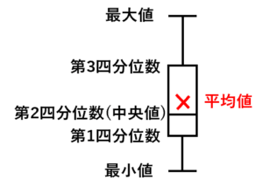
箱ひげ図
四分位数によりデータの散らばりを表す
・四分位数はデータを小さい順に並べ4等分したもの
・箱ひげ図中央の線は中央値 ≠平均値
・一番下が最小値
箱の下部の辺：第１四分位数
真ん中の線：第2四分位数（中央値）
上部の辺が第3四分位数
ひげの一番上が最大値
Notes:
箱ひげ図は、四分位数を用いてデータの散らばりを表すグラフです。
四分位数はデータを小さい順に並べ4等分したもの
箱ひげ図中央の線は中央値（≠平均値）です。
・一番下が最小値、箱の下部の辺は第１四分位数、真ん中の線は第2四分位数（中央値）、上部の辺が第3四分位数
ひげの一番上が最大値です。

Slide 38
相関係数（データのばらつき）の見方
・どの程度直線関係に近いか（相関図で確認）
相関係数 プラス(順相関) Xが増加するとYが増加
相関係数 マイナス(逆相関) Xが増加するとYが減少
・留意点 十分なデータ数（＞100）、はずれ値に弱い
相関関係≠因果関係（例：身長とテストの点数）
Notes:
相関係数（データのばらつき）の見方を説明します。
・どの程度直線関係に近いか、相関図で確認します。
相関係数 プラス(順相関) Xが増加するとYが増加する関係です。
相関係数 マイナス(逆相関) Xが増加するとYが減少する関係です。
・留意点は、十分なデータ数（＞100）、はずれ値に弱いことです。
相関関係≠因果関係で、たとえば、身長とテストの点数です。

Slide 39
統計表の作成
相関表 気象統計
Notes:
統計表の作成例です。
県農林水産技術センターから提供された気象データから観測項目間の相関表です。
たとえば、日照時間と日射量は強い正の相関関係（相関係数0.952)で、平均気温と日照時間は、ほとんど相関(相関係数▲0.008）はありません。

Slide 40
相関関係を見る（相関係数）
日照時間、日射量、平均気温、降水量
Notes:
相関関係を分布図で確認します。
左のグラフは、日照時間と日射量で正の相関、右のグラフは、平均気温と降水量で相関関係はほとんどありません。

Slide 41
データ分析の視点
２つ以上の地域や項目の時点、増減比較
・時系列分析（増減比較）
・構造分析（構成比比較）
・増減の要因分析（寄与度比較）
・平均値、ばらつき（相関係数、変動係数）比較
Notes:
データ分析の視点は、２つ以上の地域や項目の時点、増減比較です。
時系列分析の増減比較、構造分析の構成比比較、増減の要因分析の寄与度比較があります。
このほか、平均値、ばらつき（相関係数、変動係数）比較 があります。

Slide 42
集団の表し方
・分布の形
単峰型(左右対称：正規分布）、双峰型
統計量
・平均値と標準偏差(平均値との偏差）
四分位偏差
25％点、平均値(50％）、75％点
・平均値等（最頻値、中央値）との代表値
・範囲：最大値と最小値の差
Notes:
集団の表し方の事例を紹介します。
分布の形は、単峰型(左右対称：正規分布）、双峰型などがあります。
統計量は、平均値と標準偏差(平均値との偏差）があります。
このほか、四分位偏差の 25％点、平均値(50％）、75％点です。
また、平均値等（最頻値、中央値）との代表値や範囲（最大値と最小値の差）です。

Slide 43
正規分布（平均μ、標準偏差σ）
中央に山、左右対称
偏差値 平均は50、±1標準偏差で±10
Notes:
正規分布（平均μ、標準偏差σ）は、中央に山、左右対称の分布です。
±1標準偏差 68.3％、±2標準偏差 95.4％、±3標準偏差 99.7％の分布をあらわします。
なお、偏差値は、平均は50、±1標準偏差で±10で表した指標です。

Slide 44
データ加工の方法
１ 比率：2つの統計値の相互割合を求めた値
対立比率：比率の標準化（1人当たり県民所得）
２ 構成比：全体に対する内訳の割合
特化係数：県生産額構成比／国生産額構成比
３ 変化率：基準時点から比較時点までの時間的変動
寄与度・寄与率：項目別変化要因
Notes:
データ加工の方法の事例を紹介します。
・比率は、2つの統計値の相互割合を求めた値です。
・対立比率は、比率の標準化（1人当たり県民所得：兵庫県「兵庫県民経済計算」）です。
・構成比は、全体に対する内訳の割合です。
・特化係数は、県生産額構成比／国生産額構成比 です。
・変化率は、基準時点から比較時点までの時間的変動です。
・寄与度・寄与率は、項目別変化要因です。

Slide 45
データ分析の視点１
指数化（変化の大きさを見る）
・現データ値の水準の大きさに着目した
基準時点値を100とし比較時点の値を相対値で表示
指数＝
変化率
  前年比（令和3年／令和2年）
  前月比（令和4年4月／令和4年3月）
    季節調整済値比較（令和4年4月／令和4年3月）
Notes:
データ分析の視点１ 指数化（変化の大きさを見る）を紹介します。
指数は、現データ値の水準の大きさに着目した指標です。
基準時点値を100とし比較時点の値を相対値で表示します。
変化率には、前年比（令和3年／令和2年）、前月比（令和4年4月／令和4年3月）は、季節調整済値で比較します。

Slide 46
比率
２つの統計値の相互割合を求めた値
使用例：性比＝男性人口／女性人口
平均世帯人員＝世帯人員／世帯数
人口密度＝人口／面積
Notes:
比率は、２つの統計値の相互割合を求めた値です。
使用例は、性比＝男性人口／女性人口、平均世帯人員＝世帯人員／世帯数、人口密度＝人口／面積などがあります。
「人口動態調査」では、男性出生数の女性比は105.4で男性出生数は女性より多いことがわかります。

Slide 47
増減率（変化の大きさを比率で見る）
前月比や前年と比較
・ 比較時点のデータ値が基準時点に比べて何％伸びたか変化の大きさを比率で見た指標
Notes:
増減率は、変化の大きさを比率で見る指標です。
比較時点のデータ値が基準時点に比べて何％伸びたか変化の大きさを比率で見た指標です。
増減率＝（当年計数－前年計数）／前年計数(絶対値）

Slide 48
寄与度・寄与率（成長の要因を見る）
寄与度：全体系列の増減率を各部分系列の寄与に応じて分解した
寄与率：寄与度が全体系列の伸び率に占める割合
Notes:
寄与度・寄与率は成長の要因を見る指標です。
寄与度は、全体系列の増減率を各部分系列の寄与に応じて分解した指標です。
寄与度＝（当年計数－前年計数）／前年総数×100
経済統計では、小数点第１位までの表章が多いが、寄与度は、細かい比較が多いため、小数点第２位まで表章することが多い。
寄与率は、寄与度が全体系列の伸び率に占める割合です。

Slide 49
データ分析例１
規模分析 全体の比率、順位で比較
地域経済の規模に関するデータ（総人口、従業者数等）を各種統計から地域を評価、分析する
※全国比、都道府県順位
Notes:
データ分析の事例１（規模分析 全体の比率、順位で比較）を紹介します。
地域経済の規模に関するデータ（総人口、従業者数等）を各種統計から地域を評価した統計表です。
地域経済の規模に関するデータ（総人口、従業者数等）を各種統計から全国シェアや都道府県順位を整理した統計表です。

Slide 50
データ分析例２
質的分析
分析対象地域の規模に関する複数のデータを加工し、そのデータの分析、評価する
人口一人当たり県民所得＝県民所得／総人口
Notes:
データ分析の方法２（質的分析）を紹介します。
分析対象地域の規模に関する複数のデータを加工し、そのデータの分析、評価する方法です。
内閣府「国民経済計算」、兵庫県「兵庫県民経済計算」から作成した人口一人当たり県民所得＝県民所得／総人口のグラフです。

Slide 51
データ分析例３
水準分析 代表地域で水準を見る
分析・評価対象の地域の規模や質の水準をみるもの 指数（国県等=100)で地域水準を見る
Notes:
データ分析の方法３（水準分析 代表地域で水準を見る）を紹介します。
分析・評価対象の地域の規模や質の水準をみるもの 指数（国県等=100)で地域水準を見ます。
この統計表は、兵庫県「兵庫県市町民経済計算」から作成した地域別1人当たり市町民所得で、神戸市と阪神南地域の水準は県平均100を超えています。

Slide 52
データ分析例４
構造分析 統計データを項目別に見る
分析対象の地域構造を見る
特化係数＝地域構成比／国構成比
特化係数＞1であれば
該当項目は特化している
Notes:
データ分析の方法４（構造分析 統計データを項目別に見る）の事例を紹介します。
総務省「国勢調査」、厚生労働省「人口動態調査」等のデータから分析対象の地域構造のデータを項目別に整理した特化係数のグラフです。
兵庫県は、特化係数は1付近にあり、全国と縮図ともいわれますが、神戸市（県庁所在地）と豊岡市（地方都市）地域の特化係数は異なっており、地域性があることが確認できます。
特化係数＝地域構成比／国構成比 係数＞1

